Slide 1

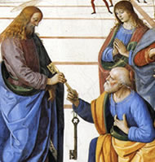
Ministerio Amigos de Jesús y María
Ciclo C – XIII Domingo del Tiempo Ordinario
Primado de Pedro- Mateo 16, 13-19
www.fcpeace.org

Slide 2
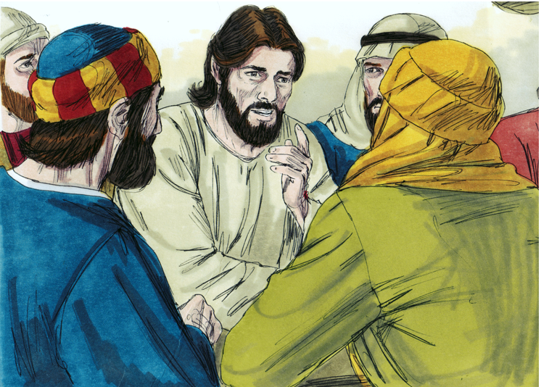
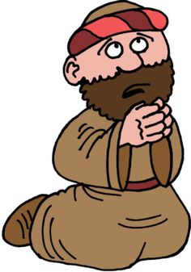
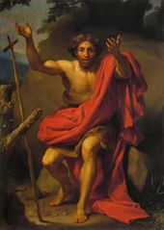
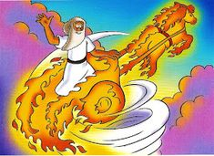
En aquel tiempo, cuando llegó Jesús a la región de Cesarea de Filipo, hizo esta pregunta a sus discípulos:
“¿Quién dice la gente que es el Hijo del hombre?”
Ellos le respondieron: “Unos dicen que eres Juan, el Bautista; otros, que Elías; otros, que Jeremías o alguno de los profetas”.

Slide 3
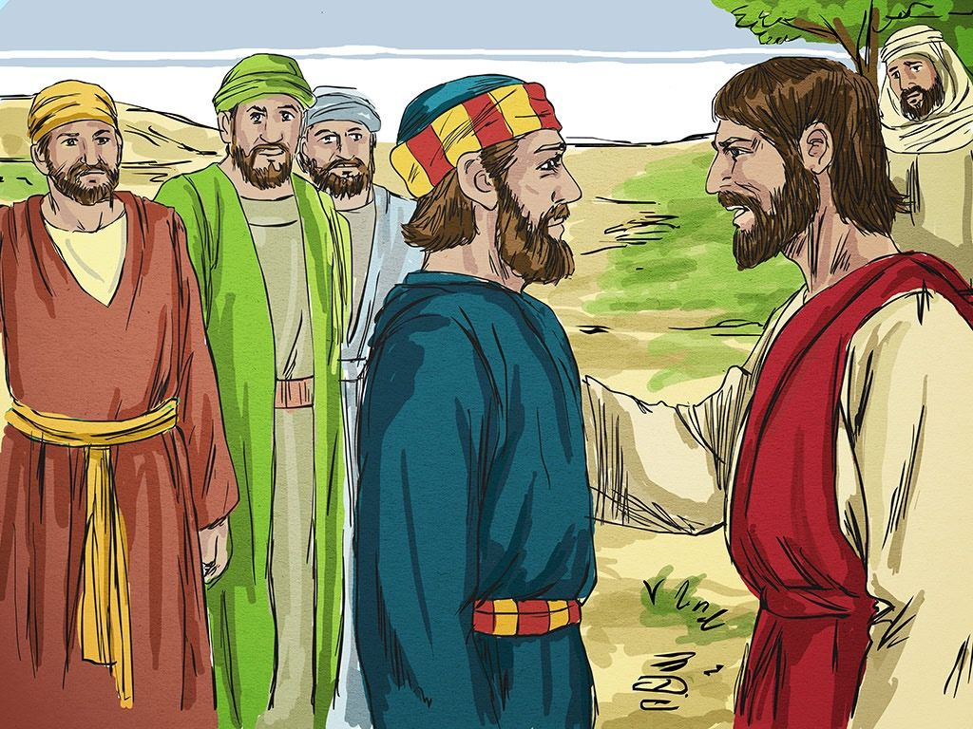
Luego les preguntó: “Y ustedes, ¿quién dicen que soy yo?”
Simón tomó la palabra y le dijo:
“Tú eres el Mesías, el Hijo de Dios vivo”.
Jesús le dijo entonces: “¡Dichoso tú, Simón, hijo de Juan, porque esto no te lo ha revelado ningún hombre, sino mi Padre, que está en los cielos!

Slide 4
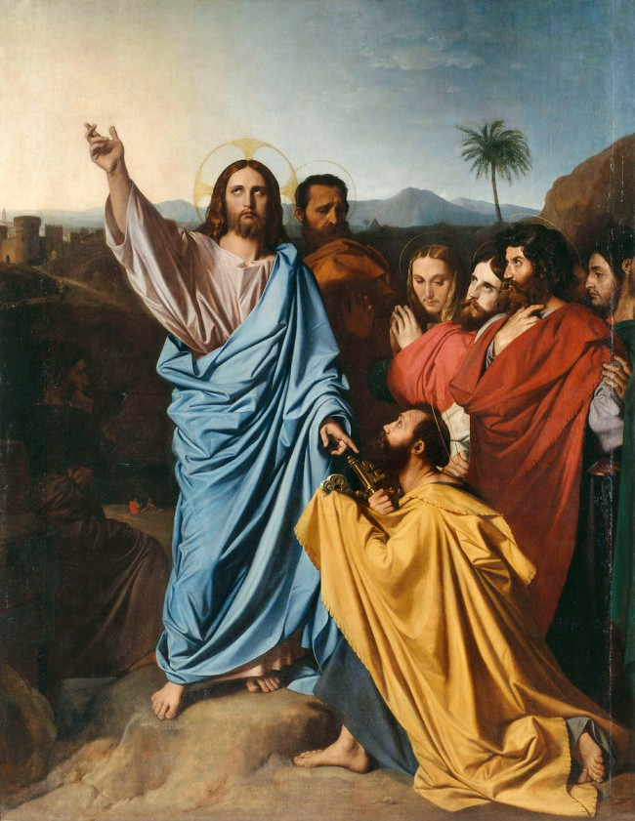

Y yo te digo a ti que tú eres Pedro y sobre esta piedra edificaré mi Iglesia. Los poderes del infierno no prevalecerán sobre ella. Yo te daré las llaves del Reino de los cielos;
todo lo que ates en la tierra, quedará atado en el cielo, y todo lo que desates en la tierra, quedará desatado en el cielo”.
Palabra de Dios
Gloria a Ti Señor Jesús

Slide 5

REFLEXION

Slide 6
Jesús se aparta de la ciudad para preguntarles algo importante a sus discípulos. ¿Qué les pregunta?
“¿Quién dice la gente que es el Hijo del hombre?”

Slide 7
Tu eres el Mesías, el Hijo de Dios vivo.
Simón Pedro contesto en seguida.
¿Quién fue el único discípulo que respondió
de manera clara y sin dudas?
¿Qué contestó?
Jesús sabía que esa respuesta no venía de él mismo, sino de Dios.

Slide 8
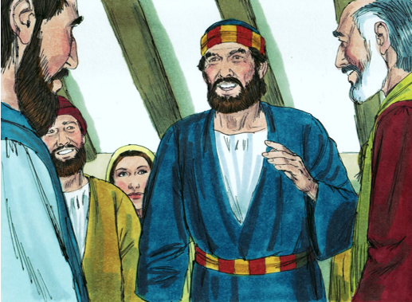
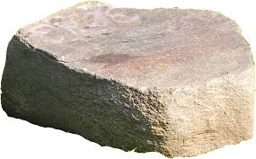
Jesús entonces le da un nuevo nombre a Simón, ¿Cuál es?
Le cambia el nombre
de Simón a Pedro.
¿Qué significa Pedro?
“Piedra”.
En el Antiguo Testamento, Dios había cambiado los nombres de varios profetas como Abraham o Jacob, para darles una nueva misión.

Slide 9
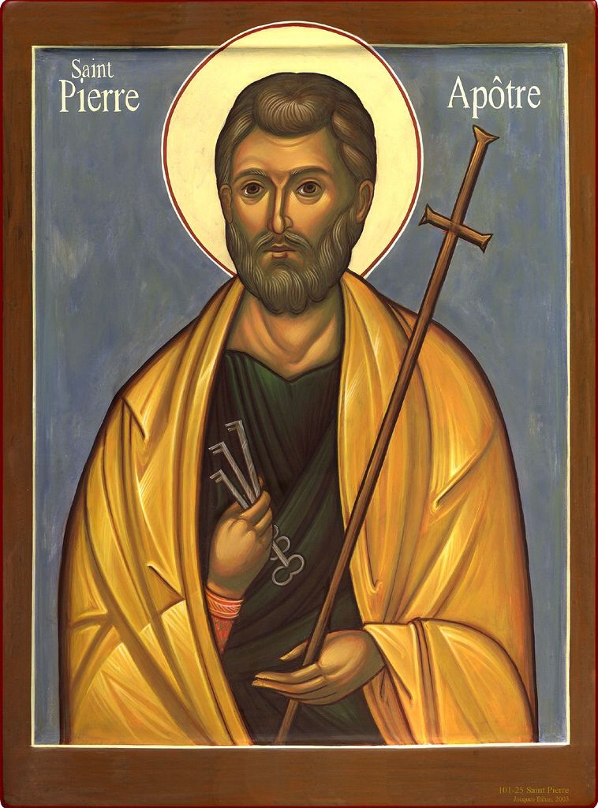
Pedro será la Piedra sobre la que se edificará Su Iglesia.
Pedro es la cabeza visible de una comunidad que quiere vivir con Jesús para siempre (la Iglesia).
La cabeza de la Iglesia es el Papa.
¿Cuál es la misión que
Jesús le da a Pedro?
Jesús promete que los poderes del infierno no vencerían sobre ella.
¡La Iglesia triunfará!

Slide 10
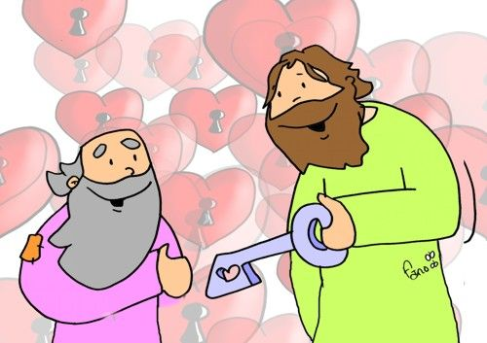
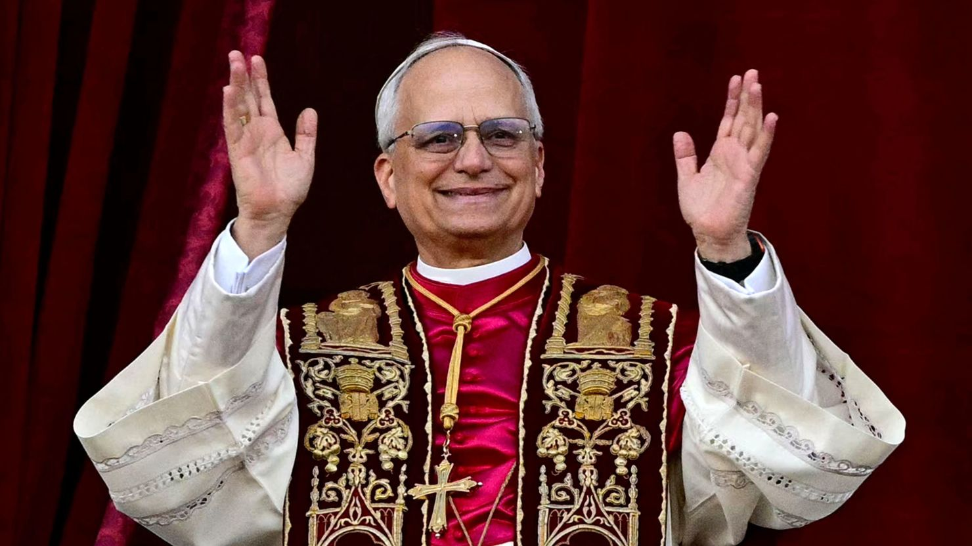
¿Qué otra cosa le entrega
Jesús a Pedro?
Le entrega las llaves del Reino Eterno de Jesús.
Pedro recibe la autoridad de guiar a la Iglesia, ayudando a todos a entrar al Cielo.
Pedro fue el primer Papa.
Los Obispos y Sacerdotes, los sucesores de los apóstoles, ayudan al Papa a
cumplir su misión.
El Papa
Leo XIV
Muerto Pedro, estas llaves pasarán a otro sucesor.
¿Quién es el Papa hoy?

Slide 11

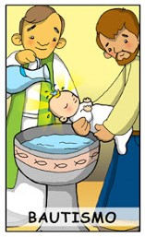
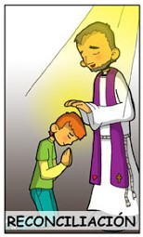
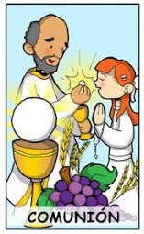
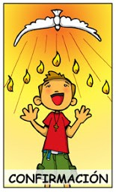

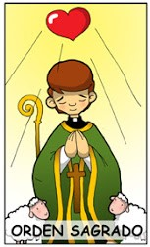
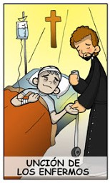
¿Cómo nos ayuda la Iglesia a entrar al Reino de los Cielos?
Nos da la presencia real de Jesús en la Eucaristía y la presencia del Espíritu Santo en todos los Sacramentos para ayudarnos a vivir en El en la tierra y en el Cielo.
Dios borra el pecado original y nos hace parte de su familia.
Dios perdona nuestros pecados y nos ayuda a no pecar mas.
Jesús se hace presente en el pan y en el vino para estar con nosotros.
El Espíritu Santo entra en nuestro corazón de forma especial para guiarnos.
Dios ayuda a los casados en su vocación.
Dios ayuda a los sacerdotes y diáconos en sus vocaciones.
Dios da su perdón y gracia para sanar o ayudar al enfermo a llegar al Cielo.

Slide 12

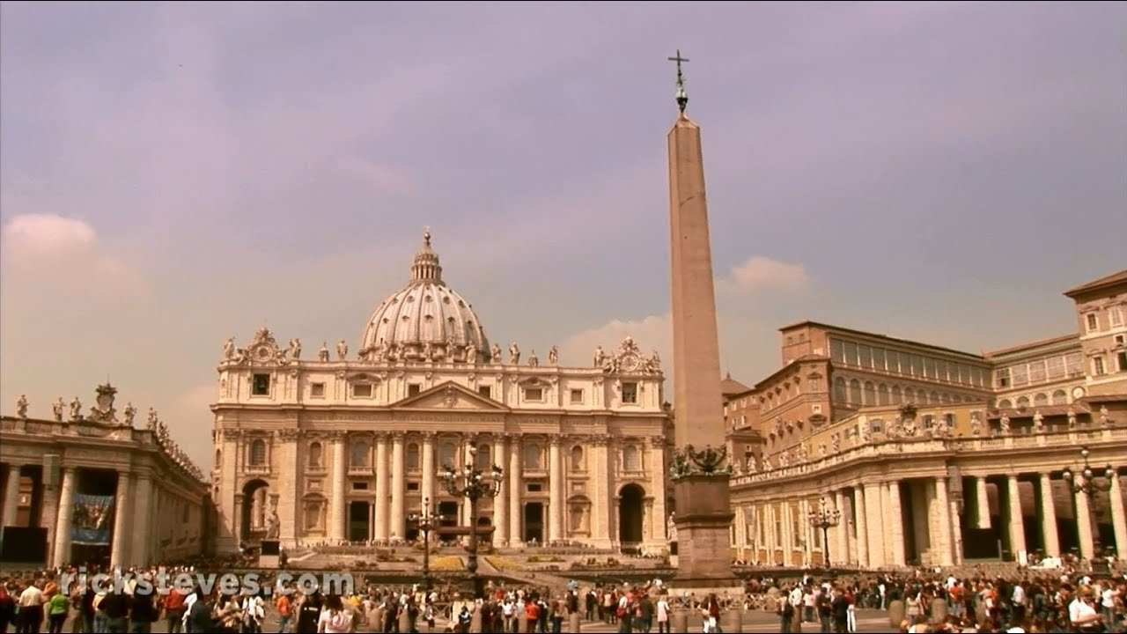
La Iglesia nos enseña la Tradición, la Palabra revelada por Dios que no esta en las Sagradas Escrituras, pero fue pasada de los Apóstoles a sus sucesores.
La Iglesia, inspirada por el Espíritu Santo, interpreta las Sagradas Escrituras.
¡Nuestra Fe Católica es un gran Tesoro
que Jesús nos dejó para ayudarnos a ser
felices en la tierra y en el Cielo!

Slide 13

Actividad

Slide 14
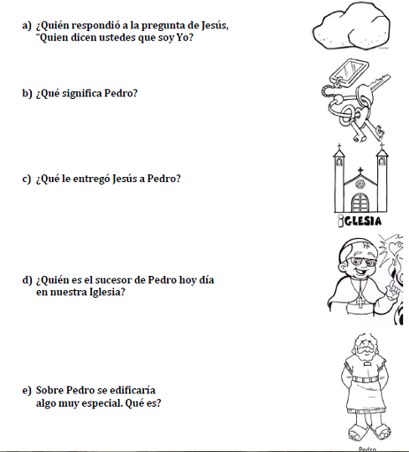

Slide 15
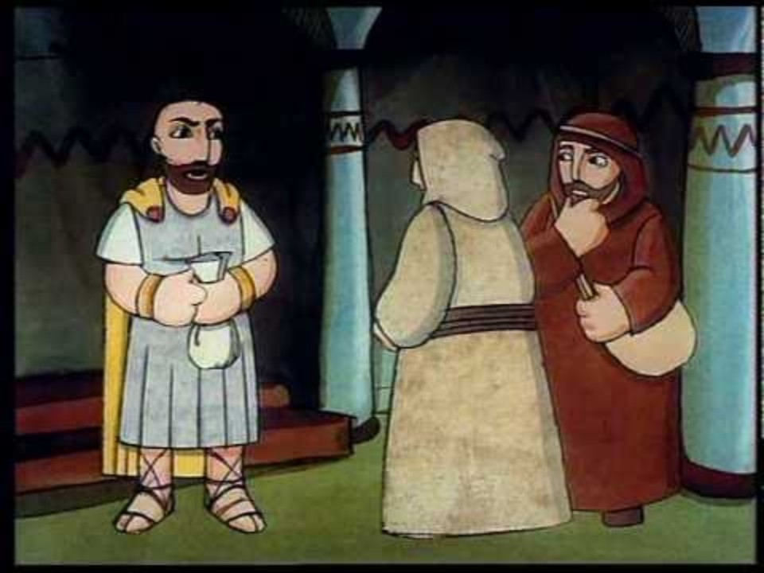
San Pablo de Tarso: https://youtu.be/aE89JtGLGhU?si=U7EOnlkGWkUNl5hY

Slide 16
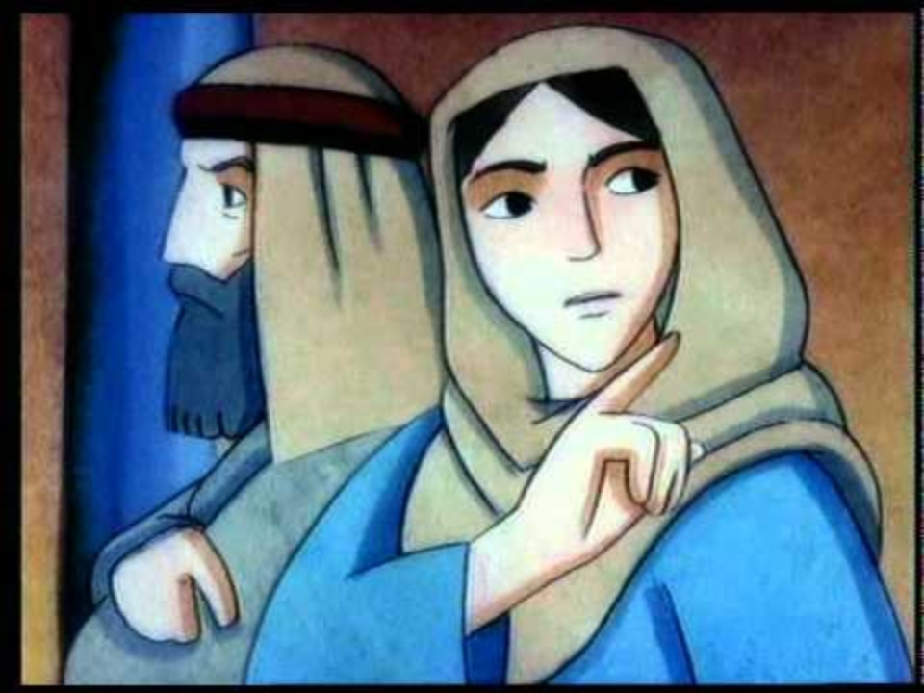
Historia de San Pedro: https://youtu.be/5z3v1dmK_GE?si=Z6DlLD3NU_27gCN_

Slide 17
Oración
Oh Jesús, que quisiste que tu Iglesia fuese construida sobre Pedro, el primer Papa, te pedimos por nuestro Papa Francisco, para que siempre sea guiado por El Espíritu Santo y nos guie al Cielo. Cuídalo y protégelo siempre.
Amén

Slide 18

Canción: Ángeles volando de Gladys Garcete: https://www.youtube.com/watch?v=hDUxfU289LU&list=RDhDUxfU289LU&start_radio=1

Slide 19
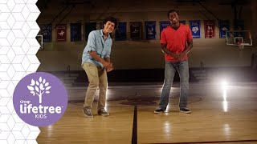
Power Shuffle | Everest VBS Music Video https://youtu.be/JNEAtmq6oTE

